Slide 1

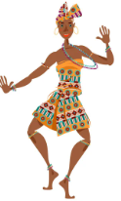
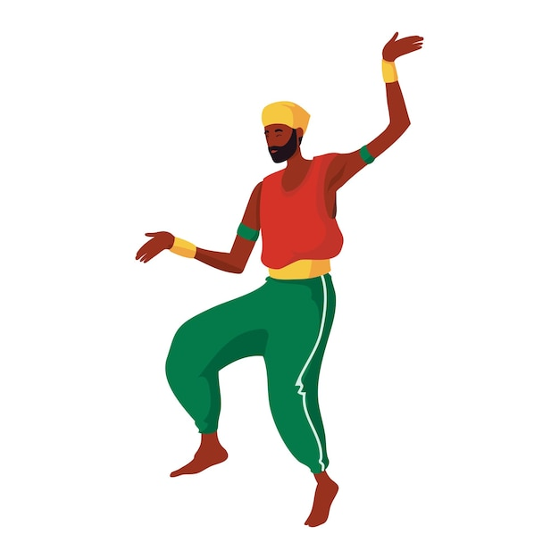
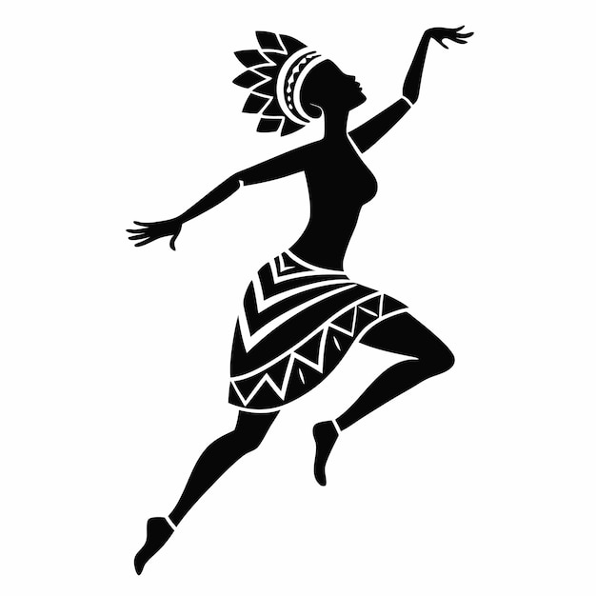
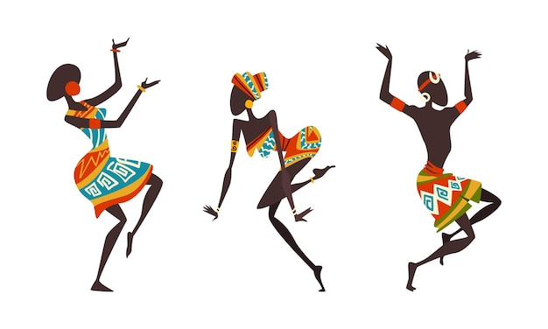
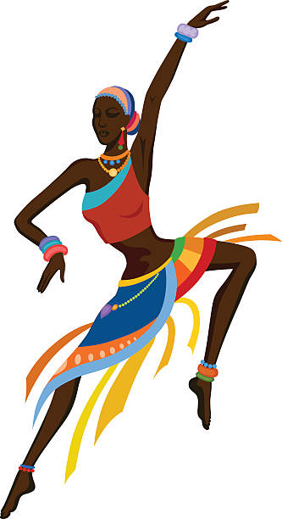
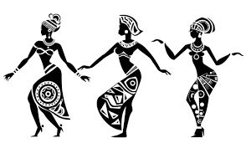
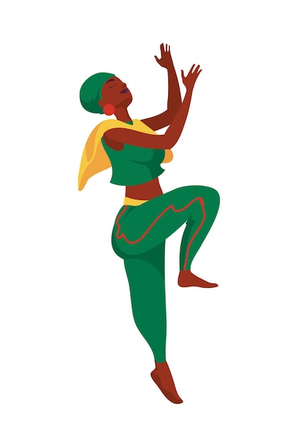
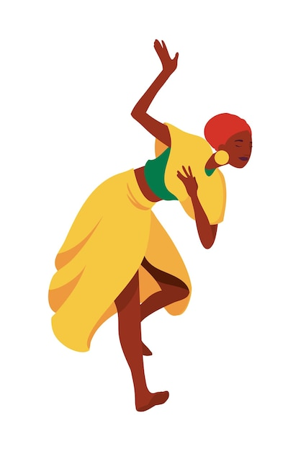

DANÇA DE ORIGEM AFRICANA
Equipe: Gustavo, Erick, Heitor e Lucas Matos
8º B

Slide 2
TÓPICOS
Capoeira
Congada
Jongo
Maracatu
Samba de Roda

Slide 3
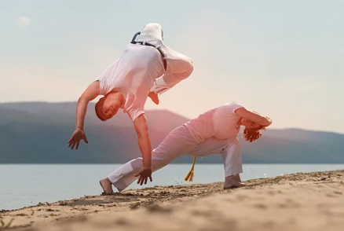
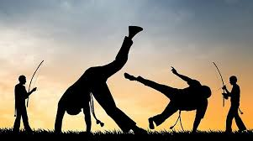
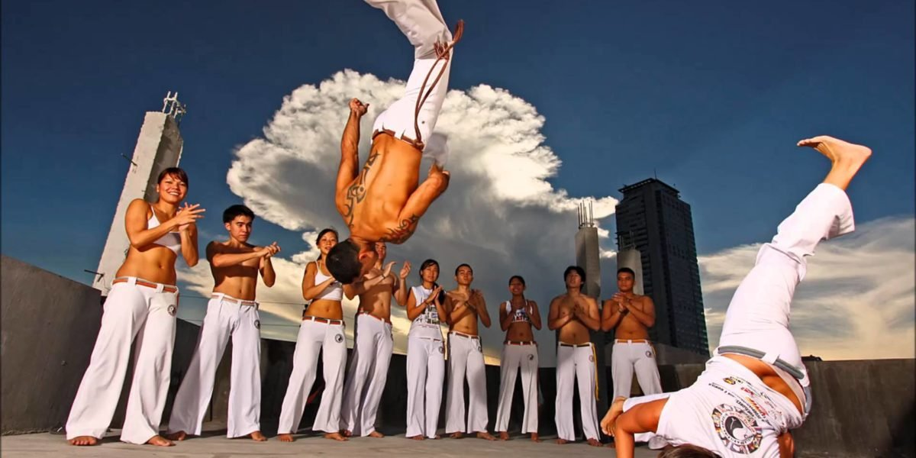
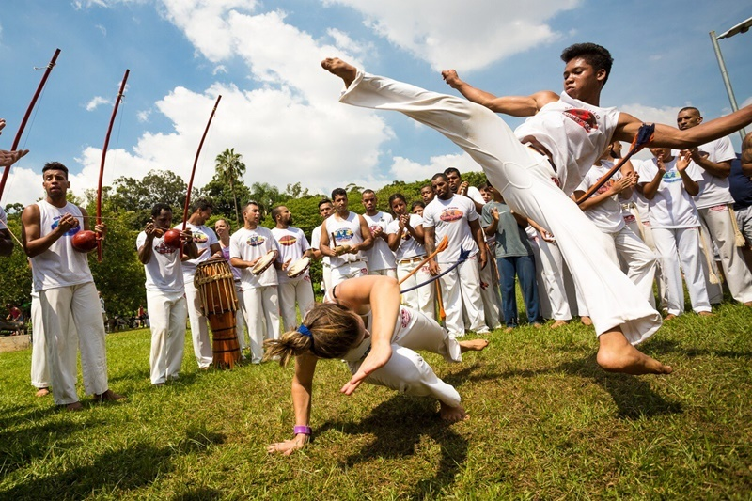
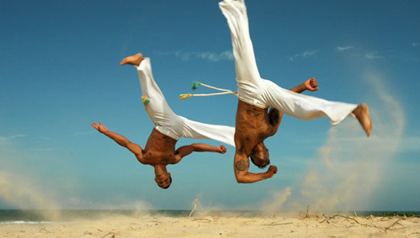
  DANÇA AFRICANA
CAPOEIRA
A capoeira é uma manifestação cultural afro-brasileira que envolve elementos de dança, arte marcial, música, jogo e religiosidade. O surgimento da expressão foi protagonizado pelos negros escravizados como forma de resistência à opressão dos senhores e de preservação de suas identidades culturais.

Slide 4
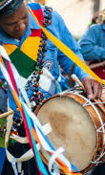
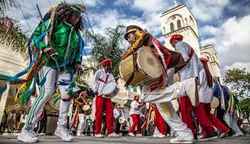
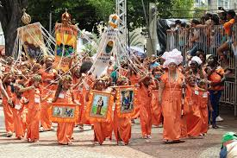
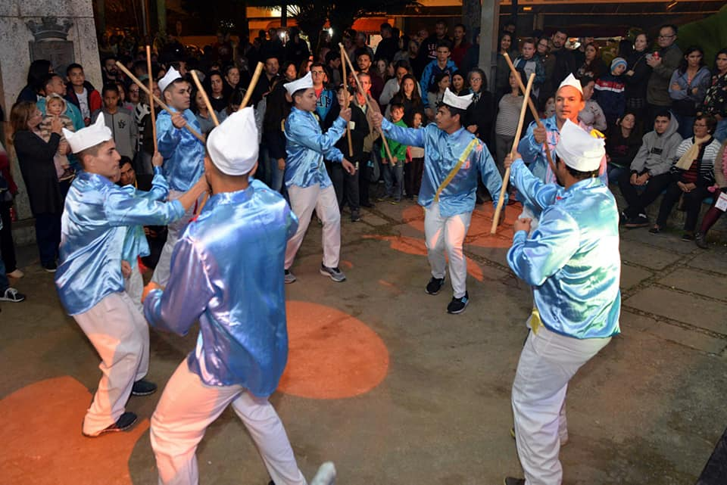
  DANÇA AFRICANA
CONGADA
A Congada tem sua origem na África. Ela era comemorada por diversas nações em favor do Rei Congo. É uma dança que começou com o nascimento de crianças em palácios e aldeias, com saudações à primavera e à colheita.

Slide 5
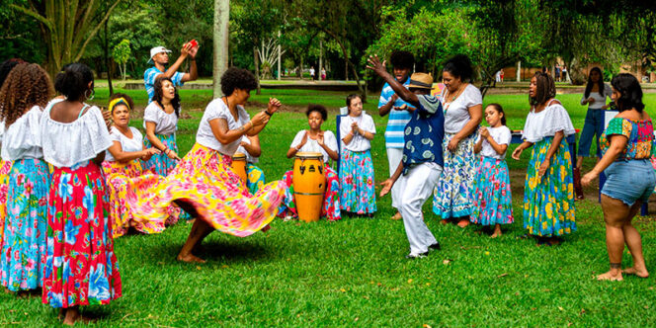
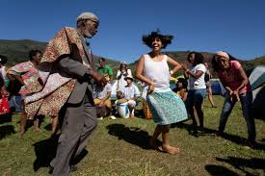
  DANÇA AFRICANA
JONGO
O Jongo é uma dança comunitária de origem africana com provas de sua força e vitalidade. No centro da roda um solista improvisa canções baseadas em situações do cotidiano ou canta "pontos" tradicionais que são respondidos em coros pelos participantes, numa combinação de batuque, canto e dança.

Slide 6
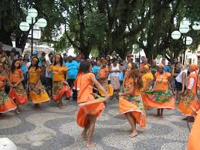
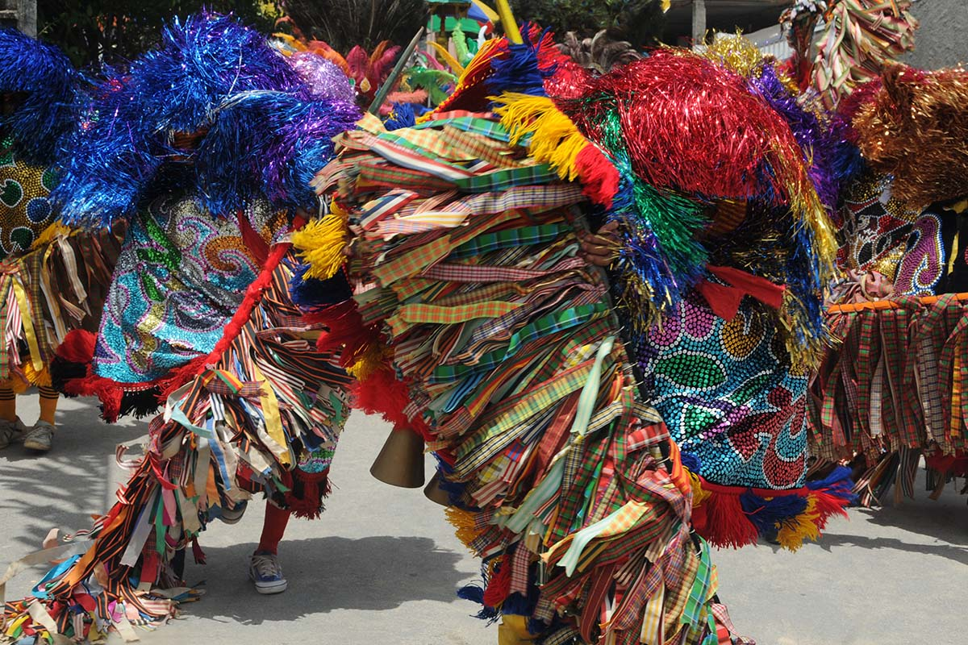
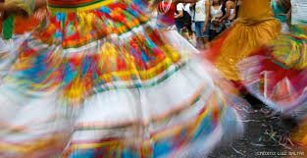
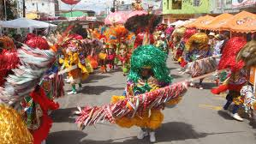
  DANÇA AFRICANA
MARACATU
O Maracatu é um movimento da cultura popular que envolve música, dança e história - além de figurinos extravagantes, que remetem à cultura africana, indígena e portuguesa.

Slide 7
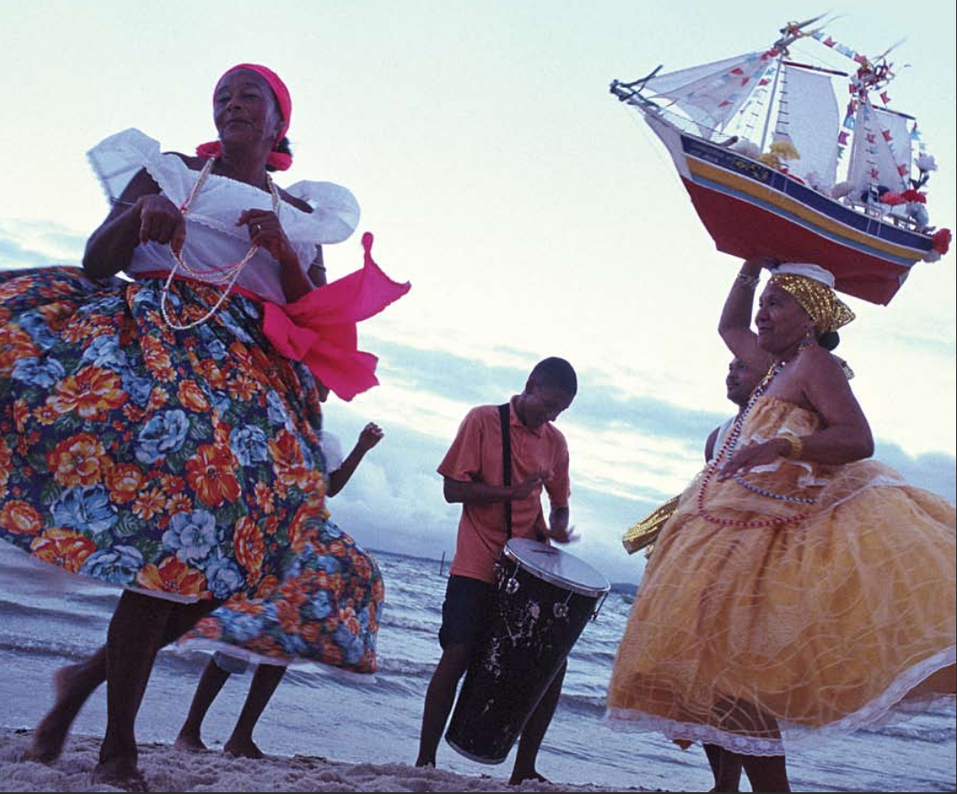
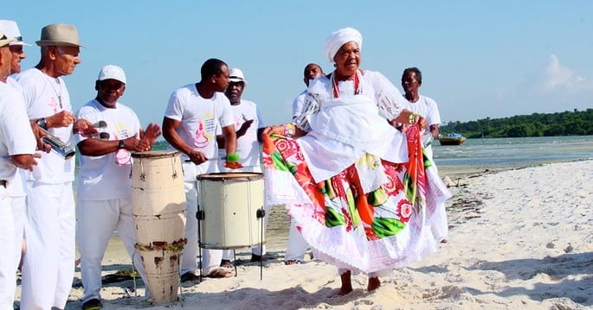
  DANÇA AFRICANA
SAMBA DE RODA
O samba de roda é uma expressão cultural brasileira com raízes africanas e portuguesas que reúne poesia, música e dança. O estilo, que surgiu no estado da Bahia, consiste em uma roda de pessoas tocando instrumentos, cantando e dançando, e está relacionado à capoeira, que também traz músicas, lutas e poesia aos orixás.

